Slide 1
第 2 章 无线通信与网络基础
2.1 概 述
无线通信基础、无线链路与网络特征、
无线网络分类
2.2 无线局域网 WLAN
组成、802.11 标准
2.3 无线个人区域网 WPAN
2.4 无线城域网 WMAN
无线广域网 WWAN
Ad hoc network
后续介绍

Slide 2
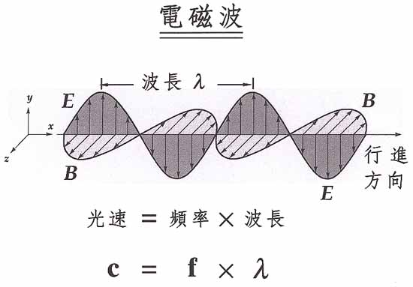
2.1 概 述
无线通信基础

Slide 3
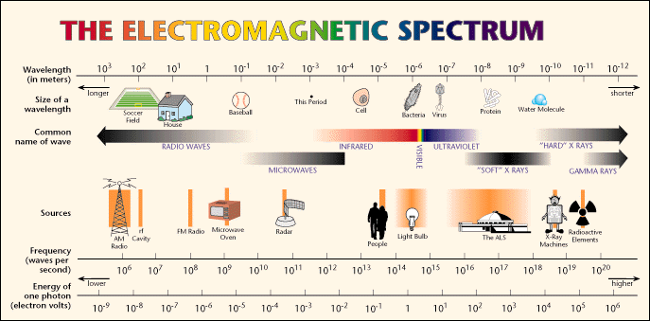
全范围无线电频谱图
Wireless systems transmit and receive waveforms that are outside of the spectrum of visible light -- from about 800 ～300,000 MHz

Slide 4
频率
红外光
微米波 远程探测、激光通信、光空间通信
300GHz
极高频（EHF) 雷达、射电天文学
特高频（SHF) 微波链路、卫星通信
3000MHz
超高频（UHF) 电视与调频广播、无绳电话、个人无线电
甚高频（VHF) 电视与调频广播、无线寻呼、地面移动通信
30MHz
高频（HF) 短波广播、业余无线电
中频（MF) 中波广播、航海与航空导航信标
300kHz
低频（LF) 航海与航空导航信标、航空导航
甚低频（VLF) 导航、声纳、航空
3kHz
极低频（ELF) 军事潜艇通信

Slide 5


Elements of a wireless network
wireless hosts
laptop, PDA, IP phone
run applications
may be stationary (non-mobile) or mobile
  wireless does not always mean mobility
network
infrastructure

Slide 6
Elements of a wireless network
base station
typically connected to wired network
relay - responsible for sending packets between wired network and wireless host(s) in its “area”
  e.g., cell towers 802.11 access points
network
infrastructure

Slide 7
Elements of a wireless network
wireless link
typically used to connect mobile(s) to base station
also used as backbone link
multiple access protocol coordinates link access
various data rates, transmission distance
network
infrastructure

Slide 8
Elements of a wireless network
infrastructure mode
base station connects mobiles into wired network
handoff: mobile changes base station providing connection into wired network
network
infrastructure

Slide 9
Elements of a wireless network
Ad hoc mode
no base stations
nodes can only transmit to other nodes within link coverage
nodes organize themselves into a network: route among themselves

Slide 10



无 线 网 络 特 性
多径效应
由于多径传播，造成多径信号的幅度、相位和到达时间不同，它们相互叠加会产生电平衰退(fading)和时延扩展，产生附加的调频噪声，出现接收信号失真。
反射体
直射波
反射波
散射波
移动台
基站
散射体

Slide 11


阴影衰退
由地形、地物、气象等原因对电磁波的遮蔽引起，由此引起的衰退为慢衰退。 接收到的信号平均功率发生变化，且是缓慢的变化。
快衰退和慢衰退随着移动台的移动而产生变化，这二者构成移动通信接收信号不稳定的因素。
障碍物
移动台
基站

Slide 12


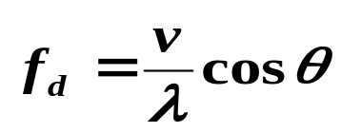
多普勒（Doppler）效应
由于移动台与基站的相对运动引起接收信号的附加频率变化，距离越近，附加频率越高。
移动台
基站

Slide 13
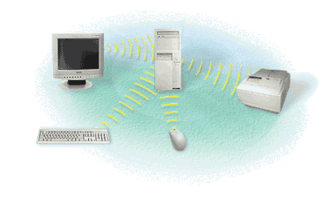
视距通信(LOS)
Line of Sight
发射天线与接收端间无障碍物。

Slide 14
Wireless network characteristics
Multiple wireless senders and receivers create
additional problems (beyond multiple access):
A
B
C
C
A’s signal
strength
C’s signal
strength
B
A
Hidden terminal problem
B, A hear each other
B, C hear each other
A, C can not hear each other
means A, C unaware of their interference at B
space
Signal fading:
B, A hear each other
B, C hear each other
A, C can not hear each other interferring at B

Slide 15
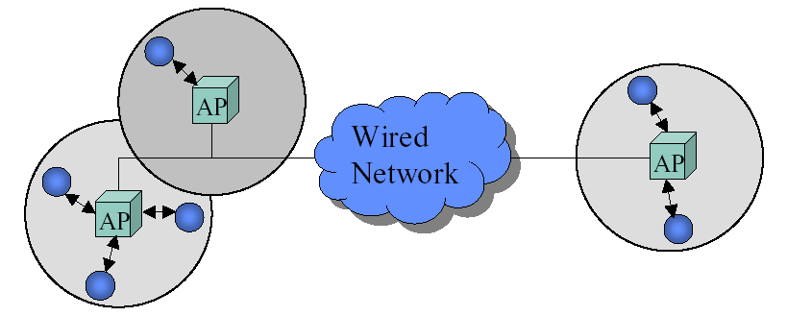
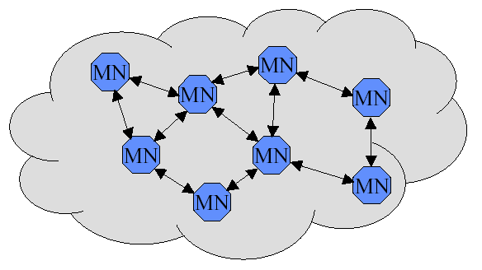
无线网络分类
Infrastructure-based vs. ad hoc
Fixed, wired backbone;
Mobiles directly communicate
With Access Points.
No wired backbone;
Peer-to-peer;
Multi-hop routes

Slide 16
WWAN
< 15 km
802.20 GSM, GPRS, CDMA, 2.5G, 3G
无线通信网络分类图
WMAN
< 5 km
802.16a/d/e – 70 Mbps
LMDS – 38 Mbps
WLAN
< 150 m
11 – 54 Mbps
802.11a/b/e/g
HiperLAN/2
WPAN
< 10 m
Bluetooth、UWB、Zigbee

Slide 17
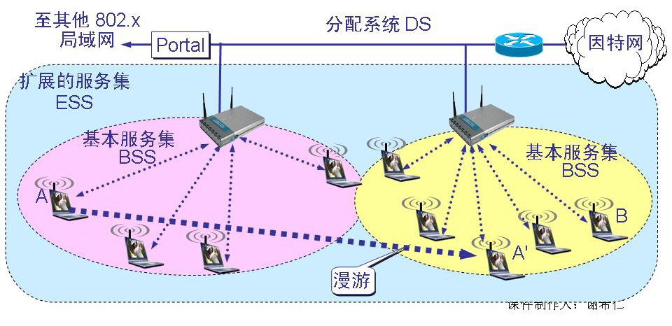
2.2 无线局域网
2.2.1 无线局域网的组成
有固定基础设施的无线局域网
AP₁
AP₂

Slide 18
一个基本服务集 BSS 包括一个基站和若干个移动站，
所有的站在本 BSS 以内都可以直接通信，
但在和本 BSS 以外的站通信时 ，
都要通过本 BSS 的基站。
AP₁
AP₂

Slide 19
基本服务集内的基站叫做接入点 AP (Access Point)
其作用和网桥相似。
当网络管理员安装 AP 时，必须为该 AP 分配
一个不超过 32 字节的服务集标识符 SSID 和一个信道。
AP₁
AP₂

Slide 20
一个基本服务集可以是孤立的，也可通过接入点 AP
连接到一个主干分配系统 DS (Distribution System)，
然后再接入到另一个基本服务集，构成
扩展的服务集ESS (Extended Service Set)。
AP₁
AP₂

Slide 21
ESS 还可通过叫做门户(portal)为无线用户提供
到非 802.11 无线局域网（例如，到有线连接
的因特网）的接入。门户的作用就相当于一个网桥。
AP₁
AP₂

Slide 22
移动站 A 从某一个基本服务集漫游到
另一个基本服务集（到 A′ 的位置），
仍可保持与另一个移动站 B 进行通信。
AP₁
AP₂

Slide 23
与接入点 AP
建立关联(association)
一个移动站若要加入到一个基本服务集 BSS，就必须先选择一个接入点 AP，并与此接入点建立关联。
建立关联就表示这个移动站加入了选定的 AP 所属的子网，并和这个 AP 之间创建了一个虚拟线路。
只有关联的 AP 才向这个移动站发送数据帧，而这个移动站也只有通过关联的 AP 才能向其他站点发送数据帧。

Slide 24
移动站与 AP 建立关联的方法
被动扫描，即移动站等待接收接入站周期性发出的信标帧(beacon frame)。
信标帧中包含有若干系统参数（如服务集标识符 SSID 以及支持的速率等）。
主动扫描，即移动站主动发出探测请求帧(probe request frame)，然后等待从 AP 发回的探测响应帧(probe response frame)。

Slide 25
热点(hot spot)
现在许多地方，如办公室、机场、快餐店、旅馆、购物中心等都能够向公众提供有偿或无偿接入 Wi-Fi 的服务。这样的地点就叫做热点。
由许多热点和 AP 连接起来的区域叫做热区(hot zone)。热点也就是公众无线入网点。
现在也出现了无线因特网服务提供者 WISP (Wireless Internet Service Provider)这一名词。用户可以通过无线信道接入到 WISP，然后再经过无线信道接入到因特网。

Slide 26

2. 移动自组网络 (ad hoc network)
自组网络是没有固定基础设施（即没有 AP）的无线局域网。这种网络由一些处于平等状态的移动站之间相互通信组成的临时网络。
转发结点
转发结点
转发结点
B
C
D
自组网络
目的结点
E
A
F
源结点

Slide 27
移动自组网络的应用前景
在军事领域中，携带了移动站的战士可利用临时建立的移动自组网络进行通信。
这种组网方式也能够应用到作战的地面车辆群和坦克群，以及海上的舰艇群、空中的机群。
当出现自然灾害时，在抢险救灾时利用移动自组网络进行及时的通信往往很有效的，

Slide 28
无线传感器网络 WSN
由大量传感器结点通过无线通信技术构成的自组网络。
无线传感器网络的应用是进行各种数据的采集、处理和传输，一般并不需要很高的带宽，但是在大部分时间必须保持低功耗，以节省电池的消耗。
由于无线传感结点的存储容量受限，因此对协议栈的大小有严格的限制。
无线传感器网络还对网络安全性、结点自动配置、网络动态重组等方面有一定的要求。

Slide 29
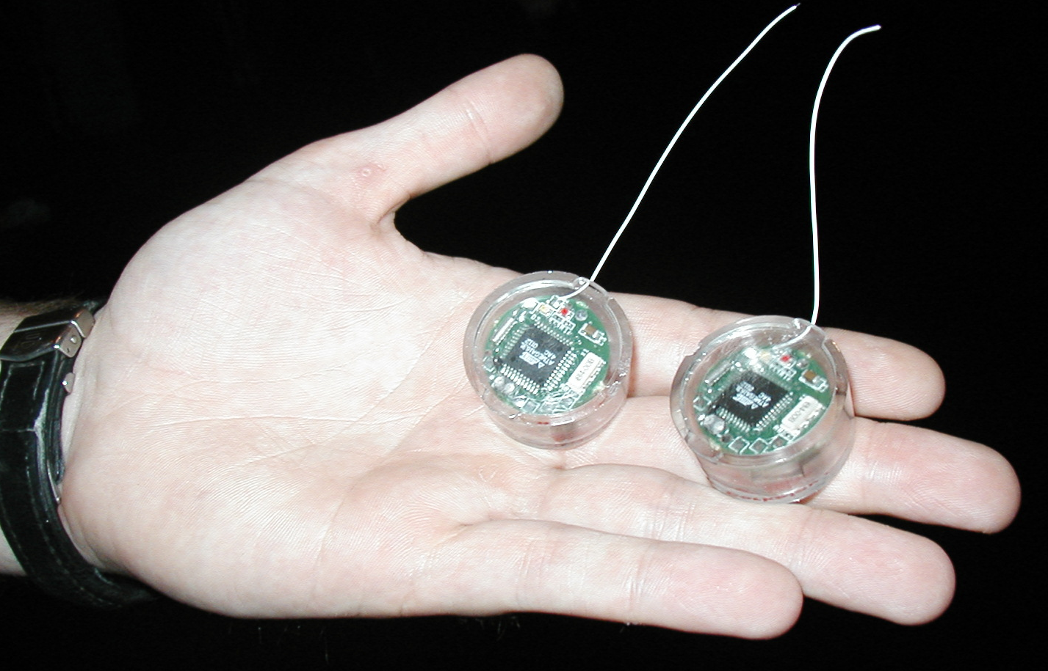
传感器结点的形状(a)和组成(b)
电池
CPU
无线
收发器
存储器
传感器
硬件
(a)
(b)

Slide 30
无线传感器网络主要的应用领域
环境监测与保护（如洪水预报、动物栖息的监控）；
战争中对敌情的侦查和对兵力、装备、物资等的监控；
医疗中对病房的监测和对患者的护理；
在危险的工业环境（如矿井、核电站等）中的安全监测；
城市交通管理、建筑内的温度/照明/安全控制等。

Slide 31
移动自组网络和移动 IP 并不相同
移动 IP 技术使漫游的主机可以用多种方式连接到因特网。
移动 IP 的核心网络功能仍然是基于在固定互联网中一直在使用的各种路由选择协议。
移动自组网络是将移动性扩展到无线领域中的自治系统，它具有自己特定的路由选择协议，并且可以不和因特网相连。

Slide 32
几种不同的接入
固定接入(fixed access)——在作为网络用户期间，用户设置的地理位置保持不变。
移动接入(mobility access)——用户设置能够以车辆速度移动时进行网络通信。当发生切换时，通信仍然是连续的。
便携接入(portable access)——在受限的网络覆盖面积中，用户设备能够在以步行速度移动时进行网络通信，提供有限的切换能力。
游牧接入(nomadic access)——用户设备的地理位置至少在进行网络通信时保持不变。如用户设备移动了位置，则再次进行通信时可能还要寻找最佳的基站

Slide 33
802.11 无线局域网
80年代，以太局域网迅猛发展，但当时无线网遵循IEEE 802.3标准, 存在着易受其他微波噪声干扰, 性能不稳定, 传输速率低且不易升级，不同厂商产品不兼容等弱点。
制定有利于无线网自身发展的标准。目前，WLAN主要是IEEE 802.11x系列与HiperLAN／x系列两种标准。 1997年6月，IEEE 802.11标准通过。
典型WLAN环境中，接入点(AP)进行数据发送和接受，一个AP能够在几十～上百米的范围内连接多个无线用户。在有有线和无线网络的情况下，AP可以通过标准的Ethernet电缆与有线网络相连。

Slide 34
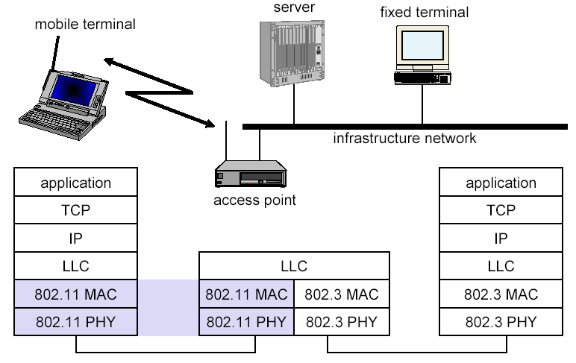
IEEE WLAN标准
IEEE 802.11标准主要对PH和MAC层进行了规定，其中MAC层是重点。各厂商产品在同一物理层上可以互操作，逻辑链路控制层(LLC)是一致的，即MAC层以下对网络应用是透明的。

Slide 35
2.2.2 802.11 局域网的物理层
802.11 无线局域网可再细分为不同的类型。
现在最流行的无线局域网是 802.11b，而另外两种（802.11a 和 802.11g）的产品也广泛存在。
802.11 的物理层有以下几种实现方法：
  直接序列扩频 DSSS
  正交频分复用 OFDM
  跳频扩频 FHSS （已很少用）
  红外线 IR （已很少用）

Slide 36
几种常用的 802.11 无线局域网
标准 | 频段 | 数据 速率 | 物理层 | 优缺点
802.11b | 2.4 GHz | 最高为 11 Mb/s | HR-DSSS | 最高数据率较低，价格最低，信 号传播距离最远，且不易受阻碍
802.11a | 5 GHz | 最高为 54 Mb/s | OFDM | 最高数据率较高，支持更多用户 同时上网，价格最高，信号传播 距离较短，且易受阻碍
802.11g | 2.4 GHz | 最高为 54 Mb/s | OFDM | 最高数据率较高，支持更多用户 同时上网，信号传播距离最远， 且不易受阻碍，价格比 802.11b 贵

Slide 37
2.2.3 802.11 局域网的 MAC 层协议
无线局域网不能简单地搬用 CSMA/CD 协议。这里主要有两个原因：
CSMA/CD 协议要求一个站点在发送本站数据的同时，还必须不间断地检测信道，但在无线局域网的设备中要实现这种功能就花费过大。
即使我们能够实现碰撞检测的功能，并且当我们在发送数据时检测到信道是空闲的，在接收端仍然有可能发生碰撞。

Slide 38

无线局域网的特殊问题
这种未能检测出媒体上已存在的信号的问题
叫做隐蔽站问题(hidden station problem)
A 的作用范围
C 的作用范围
A
B
C
D
当 A 和 C 检测不到无线信号时，都以为 B 是空闲的，
因而都向 B 发送数据，结果发生碰撞。

Slide 39
无线局域网的特殊问题
其实 B 向 A 发送数据并不影响 C 向 D 发送数据
这就是暴露站问题(exposed station problem)
C 的作用范围
B 的作用范围
？
A
B
C
D
B 向 A 发送数据，而 C 又想和 D 通信。
C 检测到媒体上有信号，于是就不敢向 D 发送数据。

Slide 40
CSMA/CA 协议
无线局域网不能使用 CSMA/CD，而只能使用改进的 CSMA 协议。
改进的办法是把 CSMA 增加一个碰撞避免(Collision Avoidance)功能。
802.11 就使用 CSMA/CA 协议。而在使用 CSMA/CA 的同时，还增加使用停止等待协议。
下面先介绍 802.11 的 MAC 层。

Slide 41
802.11 的 MAC 层
MAC 层通过协调功能来确定在基本服务集 BSS 中
的移动站在什么时间能发送数据或接收数据。
无争用服务（选用）
争用服务
（必须实现）
点协调功能 PCF
(Point Coordination Function)
MAC 层
分布协调功能 DCF
(Distributed Coordination Function)
(CSMA/CA)
物理层

Slide 42
DCF 子层在每一个结点使用 CSMA 机制的分布式接入算法，让各个站通过争用信道来获取发送权。因此 DCF 向上提供争用服务。
无争用服务
争用服务
点协调功能 PCF
(Point Coordination Function)
MAC 层
分布协调功能 DCF
(Distributed Coordination Function)
(CSMA/CA)
物理层

Slide 43
PCF 子层使用集中控制的接入算法把发送数据权
轮流交给各个站从而避免了碰撞的产生
无争用服务
争用服务
点协调功能 PCF
(Point Coordination Function)
MAC 层
分布协调功能 DCF
(Distributed Coordination Function)
(CSMA/CA)
物理层

Slide 44
帧间间隔 IFS
所有的站在完成发送后，必须再等待一段很短的时间（继续监听）才能发送下一帧。这段时间通称是帧间间隔 IFS (InterFrame Space)。
帧间间隔长度取决于该站欲发送的帧的类型。高优先级帧需要等待的时间较短，因此可优先获得发送权。
若低优先级帧还没来得及发送而其他站的高优先级帧已发送到媒体，则媒体变为忙态因而低优先级帧就只能再推迟发送了。这样就减少了发生碰撞的机会。

Slide 45
三种帧间间隔
SIFS，即短(Short)帧间间隔，是最短的帧间间隔，用来分隔开属于一次对话的各帧。一个站应当能够在这段时间内从发送方式切换到接收方式。
使用 SIFS 的帧类型有：ACK 帧、CTS 帧、由过长的 MAC 帧分片后的数据帧，以及所有回答 AP 探询的帧和在 PCF 方式中接入点 AP 发送出的任何帧。
DIFS
PIFS
SIFS
媒体空闲
发送第 1 帧
时间
源站
SIFS
有帧要发送
ACK
时间
目的站
DIFS
PIFS
争用窗口
SIFS
NAV（媒体忙）
发送下一 帧
时间
其他站
等待重试时间
有帧要发送
推迟接入

Slide 46
三种帧间间隔
PIFS，即点协调功能帧间间隔，它比 SIFS 长，是为了在开始使用 PCF 方式时（在 PCF 方式下使用，没有争用）优先获得接入到媒体中。PIFS 的长度是 SIFS 加一个时隙(slot)长度。
时隙的长度是这样确定的：在一个基本服务集 BSS 内当某个站在一个时隙开始时接入到媒体时，那么在下一个时隙开始时，其他站就都能检测出信道已转变为忙态。
DIFS
PIFS
SIFS
媒体空闲
发送第 1 帧
时间
源站
SIFS
有帧要发送
ACK
时间
目的站
DIFS
PIFS
争用窗口
SIFS
NAV（媒体忙）
发送下一 帧
时间
其他站
等待重试时间
有帧要发送
推迟接入

Slide 47
三种帧间间隔
DIFS，即分布协调功能帧间间隔（最长的 IFS），在 DCF 方式中用来发送数据帧和管理帧。DIFS 的长度比 PIFS 再增加一个时隙长度。
DIFS
PIFS
SIFS
媒体空闲
发送第 1 帧
时间
源站
SIFS
有帧要发送
ACK
时间
目的站
DIFS
PIFS
争用窗口
SIFS
NAV（媒体忙）
发送下一 帧
时间
其他站
等待重试时间
有帧要发送
推迟接入

Slide 48
CSMA/CA 协议的原理
欲发送数据的站先检测信道。在 802.11 标准中规定了在物理层的空中接口进行物理层的载波监听。
通过收到的相对信号强度是否超过一定的门限数值就可判定是否有其他的移动站在信道上发送数据。
当源站发送它的第一个 MAC 帧时，若检测到信道空闲，则在等待一段时间 DIFS 后就可发送。

Slide 49
为什么信道空闲还要再等待
这是考虑到可能有其他的站有高优先级的帧要发送。
如有，就要让高优先级帧先发送。

Slide 50
假定没有高优先级帧要发送
源站发送了自己的数据帧。
目的站若正确收到此帧，则经过时间间隔 SIFS 后，向源站发送确认帧 ACK。
若源站在规定时间内没有收到确认帧 ACK（由重传计时器控制这段时间），就必须重传此帧，直到收到确认为止，或者经过若干次的重传失败后放弃发送。

Slide 51
虚拟载波监听
虚拟载波监听(Virtual Carrier Sense)的机制是让源站将它要占用信道的时间（包括目的站发回确认帧所需的时间）通知给所有其他站，以便使其他所有站在这一段时间都停止发送数据。
这样就大大减少了碰撞的机会。
“虚拟载波监听”是表示其他站并没有监听信道，而是由于其他站收到了“源站的通知”才不发送数据。

Slide 52
虚拟载波监听的效果
这种效果好像是其他站都监听了信道。
所谓“源站的通知”就是源站在其 MAC 帧首部中的第二个字段“持续时间”中填入了在本帧结束后还要占用信道多少时间（以微秒为单位），包括目的站发送确认帧所需的时间。

Slide 53
网络分配向量
当一个站检测到正在信道中传送的 MAC 帧首部的“持续时间”字段时，就调整自己的网络分配向量 NAV (Network Allocation Vector)。
NAV 指出了必须经过多少时间才能完成数据帧的这次传输，才能使信道转入到空闲状态。

Slide 54
争用窗口
信道从忙态变为空闲时，任何一个站要发送数据帧时，不仅都必须等待一个 DIFS 的间隔，而且还要进入争用窗口，并计算随机退避时间以便再次重新试图接入到信道。
在信道从忙态转为空闲时，各站就要执行退避算法。这样做就减少了发生碰撞的概率。
802.11 使用二进制指数退避算法。

Slide 55
802.11 的退避机制
DIFS
DIFS
DIFS
DIFS
争用窗口
A
帧
t
冻结
冻结
冻结
B
帧
t
退避
帧
争用窗口
C
t
退避
冻结
争用窗口
D
帧
t
退避
冻结
争用窗口
E
帧
t
退避
图例 冻结剩余的退避时间

Slide 56
二进制指数退避算法
第 i 次退避就在 2^{2 + i} 个时隙中随机地选择一个，即：
第 I 次退避是在时隙 {0, 1, …, 2^{2 + i _}1} 中随机地选择一个。 。
第 1 次退避是在 8 个时隙（而不是 2 个）中随机选择一个。
第 2 次退避是在 16 个时隙（而不是 4 个）中随机选择一个。

Slide 57
退避计时器 (backoff timer)
站点每经历一个时隙的时间就检测一次信道。这可能发生两种情况。
  若检测到信道空闲，退避计时器就继续倒计时。
  若检测到信道忙，就冻结退避计时器的剩余时间，重新等待信道变为空闲并再经过时间DIFS 后，从剩余时间开始继续倒计时。如果退避计时器的时间减小到零时，就开始发送整个数据帧。

Slide 58
退避算法的使用情况
仅在下面的情况下才不使用退避算法：检测到信道是空闲的，并且这个数据帧是要发送的第一个数据帧。
除此以外的所有情况，都必须使用退避算法。即：
  在发送第一个帧之前检测到信道处于忙态。
  在每一次的重传后。
  在每一次的成功发送后。

Slide 59
2. 对信道进行预约
源站 A 在发送数据帧之前先发送一个短的控制帧，
叫做请求发送 RTS (Request To Send)，它包括
源地址、目的地址和这次通信（包括相应的确认帧）
所需的持续时间。
802.11 允许要发送数据的站对信道进行预约。
A 的作用范围
B 的作用范围
RTS
RTS
C
A
B
D
E

Slide 60
2. 对信道进行预约
若媒体空闲，则目的站 B 就发送一个响应控制帧，
叫做允许发送 CTS (Clear To Send)，它包括这次
通信所需的持续时间（从 RTS 帧中将此持续时间
复制到 CTS 帧中）。
802.11 允许要发送数据的站对信道进行预约。
A 收到 CTS 帧后就可发送其数据帧。
A 的作用范围
B 的作用范围
CTS
CTS
C
A
B
D
E

Slide 61
RTS 和 CTS 帧以及数据帧和ACK 帧的传输时间关系
DIFS
RTS
数据
时间
源站
SIFS
SIFS
SIFS
CTS
ACK
时间
目的站
DIFS
争用窗口
NAV（RTS）
时间
其他站
NAV（CTS）
NAV（数据）
推迟接入

Slide 62
2.2.4 802.11 局域网的 MAC 帧
802.11 帧共有三种类型，即控制帧、数据帧和管理帧。
下面是数据帧的主要字段。
MAC 首部
字节 2 2 6 6 6 2 6 0 ~ 2312 4
帧控制
持续期
地址 1
地址 2
地址 3
序号控制
地址 4
帧主体
FCS
位 2 2 4 1 1 1 1 1 1 1 1
协议
版本
类型
子类型
到
DS
从
DS
更多
分片
重试
功率
管理
更多
数据
WEP
顺序

Slide 63
802.11 数据帧的三大部分
MAC 首部，共 30 字节。帧的复杂性都在帧的首部。
帧主体，也就是帧的数据部分，不超过2312 字节。这个数值比以太网的最大长度长很多。不过 802.11 帧的长度通常都是小于 1500 字节。
帧检验序列 FCS 是尾部，共 4 字节

Slide 64
1. 关于 802.11 数据帧的地址
802.11 数据帧最特殊的地方就是有四个地址字段。地址 4 用于自组网络。我们在这里只讨论前三种地址。
到 DS | 从 DS | 地址 1 | 地址 2 | 地址 3 | 地址 4
0 | 1 | 目的地址 | AP 地址 | 源地址 | ——
1 | 0 | AP 地址 | 源地址 | 目的地址 | ——

Slide 65
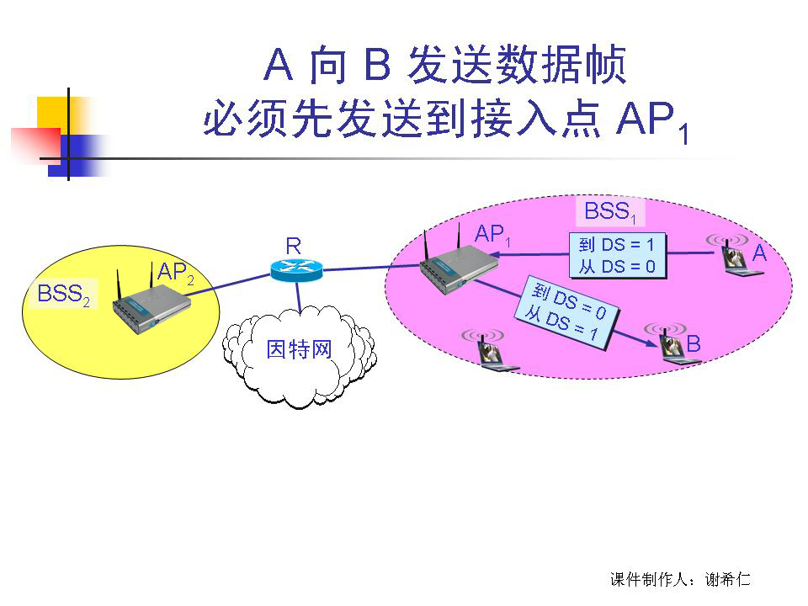
到 DS | 从 DS | 地址 1 | 地址 2 | 地址 3 | 地址 4
0 | 1 | 目的地址B | AP 地址 | 源地址A | ——
1 | 0 | AP 地址 | 源地址A | 目的地址B | ——

Slide 66
序号控制字段、持续期字段
和帧控制字段
序号控制字段占 16 位，其中序号子字段占 12 位，分片子字段占 4 位。
持续期字段占 16 位。
帧控制字段共分为 11 个子字段。
  协议版本字段现在是 0。
  类型字段和子类型字段用来区分帧的功能。
  更多分片字段置为 1 时表明这个帧属于一个帧的多个分片之一。
  有线等效保密字段 WEP 占 1 位。若 WEP = 1，就表明采用了 WEP 加密算法。

Slide 67
分片的发送举例
SIFS
长的帧划分为许多分片
源站
RTS
分片 1
分片 2
分片 3
t
目的站
CTS
ACK
ACK
ACK
t
其他站
NAV (RTS)
t
NAV (CTS)

Slide 68
802.11b的典型解决方案
对等解决方案
一种最简单的应用方案，只要给每台PC安装一片无线网卡，即可相互访问。如为其中一台PC再安装一片有线网卡，无线网中其余PC即利用这台PC作为网关，访问有线网络或共享打印机等设备。
单接入点解决方案
接入点相当于有线网络中的集线器。无线接入点可连接周边无线终端，形成星形网络结构，同时通过10Base-T端口与有线网络相连，使整个无线网终端都能访问有线网络的资源，并可通过路由器访问Internet。
多接入点解决方案
当网络规模较大，可以采用多个接入点分别与有线网络相连，从而形成以有线网络为主干的多接入点的无线网络，所有无线终端可以通过就近的接入点接入网络，访问整个网络的资源，从而突破无线网覆盖半径的限制。

Slide 69
802.11b的典型解决方案
无线中继解决方案
无线接入器还有另外一种用途，即充当有线网络的延伸。比如信息点的分布范围超出了单个接入点的覆盖半径，我们可以采用两个接入点实现无线中继，以扩大无线网络的覆盖范围
无线冗余解决方案
对于网络可靠性要求较高的应用环境，接入点一旦失效，整个无线网络会瘫痪。因此，可以将两个接入点放置在同一位置，从而实现无线冗余备份的方案。
多蜂窝漫游工作方式
在一个大楼中或者在很大的平面里面部署无线网络时，可以布置多个接入点构成一套微蜂窝系统，这与移动电话的微蜂窝系统十分相似。微蜂窝系统允许一个用户在不同的接入点覆盖区域内任意漫游，随着位置的变换，信号会由一个接入点自动切换到另外一个接入点。

Slide 70

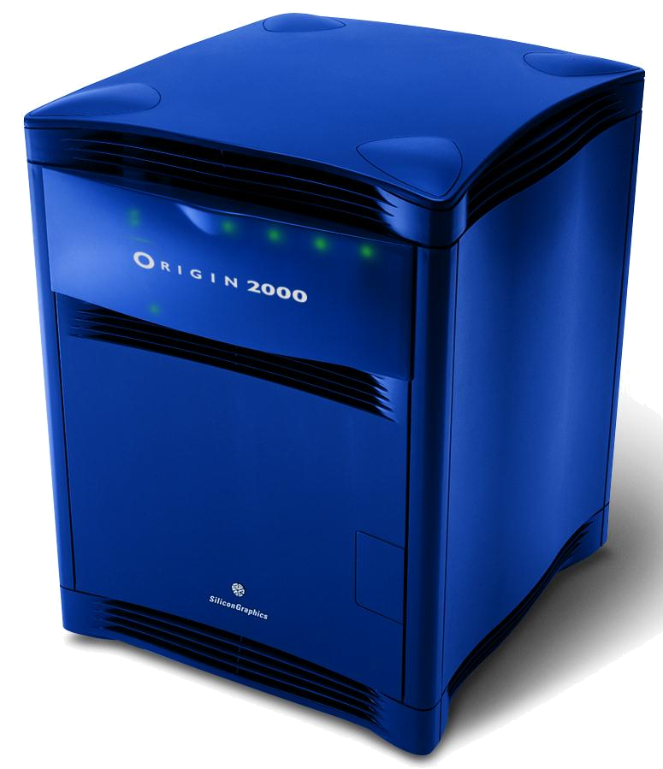




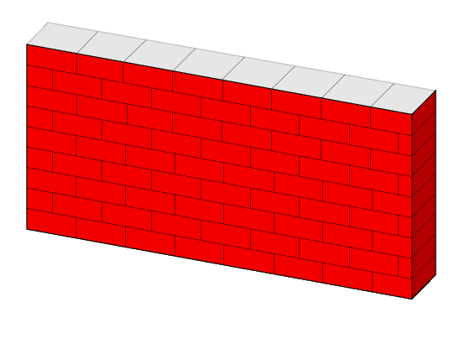
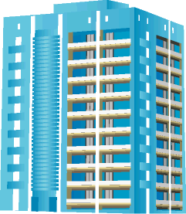
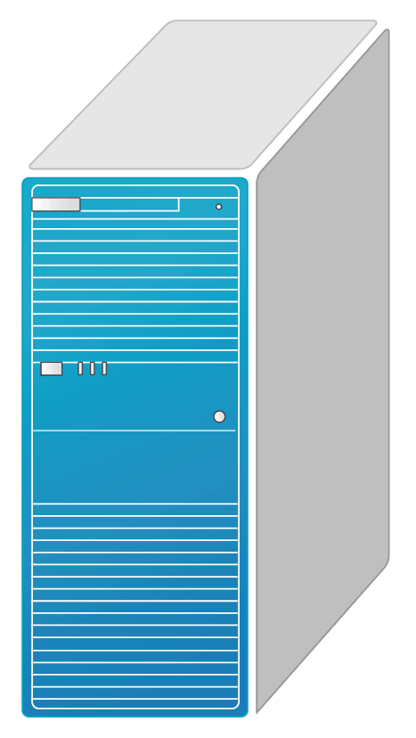

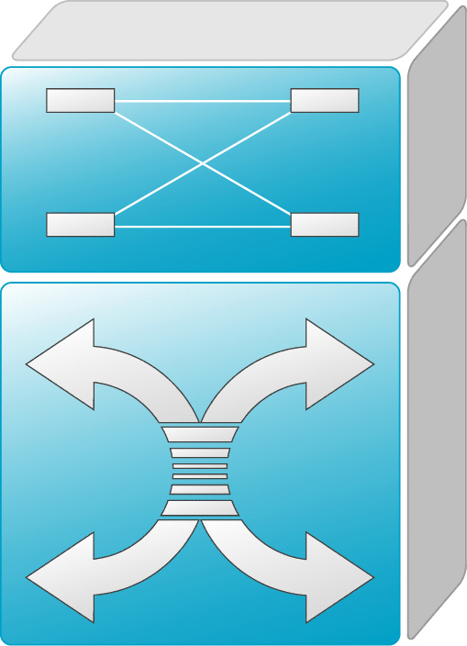
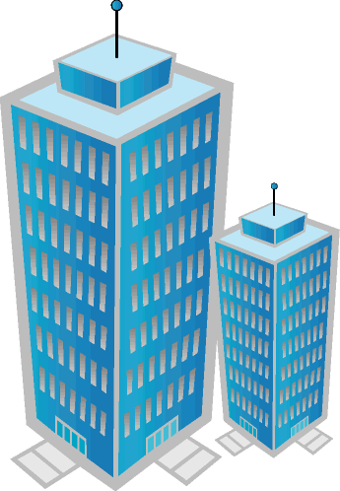

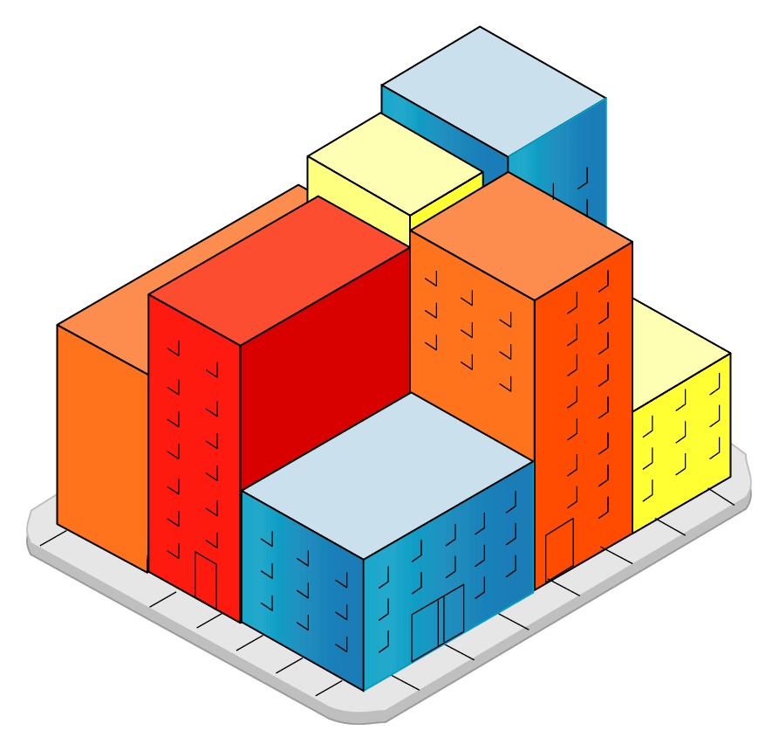

北京外国语学院无线校园网
SAN/NAS
应用服务器群
无线接入点
CERNET
INTERNET
校园核心网
网管系统
图例
汇聚/接入
交换机
千兆线路
外国专家楼/留学生公寓国际交流中心
百兆线路
无线接入点
教学楼区/学生公寓
东区教工住宅
西区教工住宅

Slide 71




对外经贸大学无线校园网
校园网
网络中心
网管系统
安全策略中心
核心交换机
汇聚层交换机
接入层交换机
无线接入点
无线上网用户

Slide 72
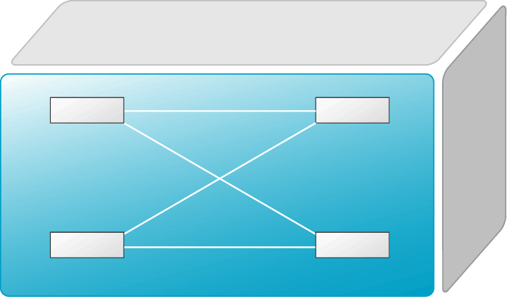
楼宇内部网络部署与规划
楼层交换机
无线接入点
无线接入点

Slide 73






户外照射覆盖规划与部署

Slide 74
2.3 无线个人区域网 WPAN
(Wireless Personal Area Network)
WPAN的核心思想：用无线电（RF）或红外线代替传统的有线电缆，以个人为中心实现个人使用的电子设备的互联，组建个人化自组信息网络。不需要使用接入点 AP。
整个网络的范围大约在 10 m 左右。
从计算机网络的角度来看，WPAN是一个局域网；从电信网络的角度来看，WPAN是一个接入网，称为电信网络“最后一米”的解决方案。
无线个人区域网 WPAN 和个人区域网 PAN (Personal Area Network)并不完全等同，因为 PAN 不一定都是使用无线连接的。

Slide 75





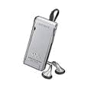






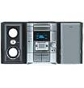





数字化家居
Local high throughput delivery
Wired / Wireless
Wired /Wireless
Broadband
Wired / Wireless
Long range delivery
wired & wireless (Backbone)
Wired / Wireless
Wired / Wireless

Slide 76
WPAN 和 WLAN 并不一样
WPAN 是以个人为中心来使用的无线人个区域网，它实际上就是一个低功率、小范围、低速率和低价格的电缆替代技术。WPAN 都工作在 2.4 GHz 的 ISM 频段。
但 WLAN 却是同时为许多用户服务的无线局域网，它是一个大功率、中等范围、高速率的局域网。

Slide 77
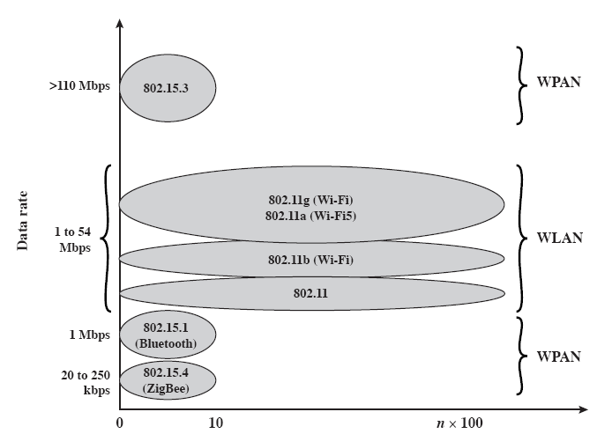
WPAN 和 WLAN 并不一样

Slide 78
1. 蓝牙系统(Bluetooth)
是一种点对点、点对多点短距离无线通信技术，联网移动通信设备和电脑设备，并能无线上网。
实际应用范围还可以拓展到各种家电、消费电子和汽车等产品。
发明和最早使用的 WPAN 是 1994 年爱立信公司推出的蓝牙系统，其标准是 IEEE 802.15.1 。
蓝牙以公元10世纪一位纳维亚国王的名字命名。1998年5月，爱立信、诺基亚、东芝、IBM和英特尔五家公司联合成立了蓝牙共同利益集团（Bluetooth SIG）。 99年7月发布Bluetooth 1.0标准。至今加盟蓝牙SIG的公司已达到2千多。

Slide 79
皮可网(piconet)
Piconet 直译就是“微微网”，表示这种无线网络的覆盖面积非常小。
蓝牙的数据率为 720 kb/s，通信范围在 10 米左右。使用 TDM 方式和扩频跳频 FHSS 技术组成不用基站的皮可网(piconet)。
每一个皮可网有一个主设备(Master)和最多7个工作的从设备(Slave)。
通过共享主设备或从设备，可以把多个皮可网链接起来，形成一个范围更大的扩散网(scatternet)。
这种主从工作方式的个人区域网实现起来价格就会比较便宜。

Slide 80
蓝牙系统中的皮可网和扩散网
扩散网
M
S
S
P
皮可网 1
S
皮可网 2
M
S
S
P
S
S
M
——主设备
S
——从设备
P
——搁置的设备

Slide 81
蓝牙（Bluetooth）技术
蓝牙包括核心协议(Core) 和简档（Profile）两个部分。
协议主要定义蓝牙的技术细节（如串口仿真协议、逻辑链路控制和适配协议等），而简档定义相应的实现协议栈，这样即可为全球兼容性奠定基础。
蓝牙标准主要定义底层协议，也定义一些高层协议和相关接口。整个协议体系结构分为4层．

Slide 82
蓝牙协议体系结构
(1) 核心协议层（链路管理协议LMP、蓝牙 逻辑链路控制与适配协议L2CAP、服务检测协议SDP）
(2) 线缆替代协议层 （RFCOMM）
(3) 电话控制协议层（TCB, BIN/AT）
(4) 其它协议层（与Internet应用相关的高层协议，如PPP、UDP/TCP/IP、OBEX/vCard/vCal、IrMC、E-mail、WAP等)

Slide 83
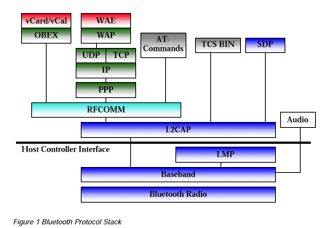
蓝牙协议栈图

Slide 84
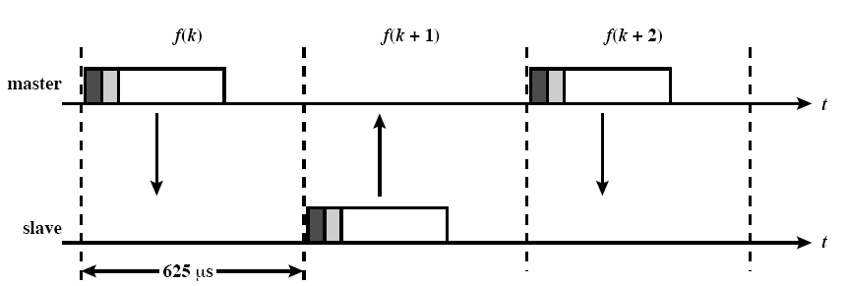
蓝牙（Bluetooth）技术
数据速率（峰值）: 4Mbps
RF频段: 2.4GHz, ISM
跳频的时分双工（FH-TDD-TDMA）

Slide 85
蓝牙安全性：
物理层：蓝牙跳频速度达1600 跳/s，属快速跳频，加上通信的短距离的特性，提供一定程度的物理层的安全特性。
链路层：蓝牙链路级的安全特性在L2CAP协议中完成。基于链路密钥的概念，密钥为128比特长的随和序列。蓝牙设备在每次建链时都要核对密钥，通信时该密钥将用于鉴权和加密。
业务级：采用了安全管理器的概念，安全管理器可以对每一个设备和服务指定信任等级和访问极限，满足蓝牙设备和服务的安全接入。

Slide 86
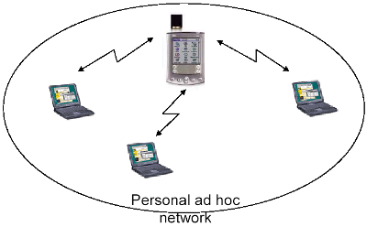
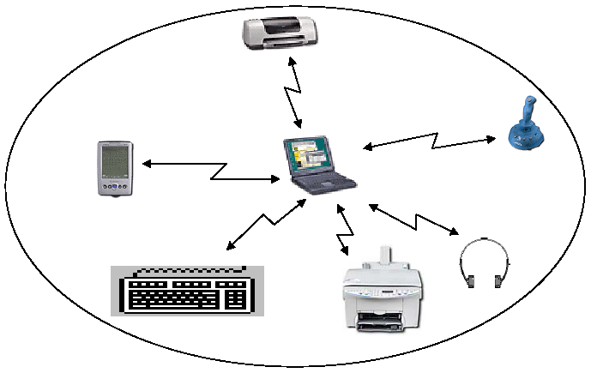
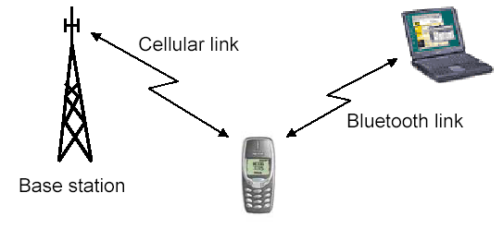
蓝牙应用：
  话音/数据的接入。它是将一台计算设备通过安全的无线链路连接到一个通信设备，完成与广域通信网络互联。
  外围设备互联是指将各种外设通过蓝牙链路连接到主机。

Slide 87
蓝牙技术 vs Wi-Fi技术
蓝牙技术主要面向近距离信息设备如手机、电器设备、数码相机以及PC等的连接, 1Mbps的速率使其可以方便、快速地传送较广泛一类数据，如数码相片、email、话音、文件等。
Wi-Fi技术是无线Ethernet。通过在PC内插入PCI MCA卡，无线传送速率可达到11Mbps，并通过Access Point接入网络，并可将多个用户连上宽带DSL。

Slide 88
蓝牙技术 vs Wi-Fi技术（续）
蓝牙的最高速率为2Mbps, 和现有的无线LAN相同。另一个缺点是：它们的传输距离只有几米～几十米远, 而无线LAN最远可达100米。
无线LAN技术可以实现在有限空间内的移动连网。在其性能已提升至和有线LAN同等后, 家庭用户将更乐于接受它。对家庭用户而言,不需要电缆连接是无线LAN最好的一个优点。

Slide 89
2、红外线无线网络
(Infrared Data Association)
红外线辐射波长范围: 700～1300nm
红外线无线网络组成：
－ 红外发射器（红外LED器件）
－ 传输信道
－ 红外接收器
红外漫反射器
移动客户机2
移动客户机1

Slide 90
红外线通信特点
发射与接收设备体积小，重量轻，成本低;
支持各种速率的点到点话音和数据业务;
主要应用在嵌入式系统和设备中;
红外频带宽，不干扰现有射频系统性能，干扰低;
红外LOS，不能穿透墙，保密性强;
红外数据传输率高，>1Mb/s
（0.96～4Mbps）；
IrDA主要应用：设备互联、信息网关
  设备互联后可完成不同设备内文件与信息的交换,信息网关负责连接信息终端和互联网

Slide 91
红外线无线网络结构
IrDA协议栈分成两部分：核心协议和可选协议。
IrDA的核心协议包括：物理层协议、链路接入协议、链路管理协议和服务发现协议。
核心协议完成对物理传输媒介的监测与控制，发现设备，可靠的数据链路的建立与维持，高层数据包的适配，不同协议数据的复用与流量控制。
IAS
OBEX
话音与呼叫控制
IrComm
Tiny TP
IrLMP
IrLAP
红外线物理层
IrDA协议栈

Slide 92
３. 低速 WPAN
低速 WPAN 主要用于工业监控组网、办公自动化与控制等领域，其速率是 2 ~ 250 kb/s。
低速 WPAN 的标准是 IEEE 802.15.4。最近新修订的标准是 IEEE 802.15.4-2006。
低速 WPAN 中最重要的就是 ZigBee。是一种新兴的低复杂度、低功耗、低数据速率、低成本的无线网络通信技术。
ZigBee 技术主要用于各种电子设备（固定的、便携的或移动的）之间的无线通信，其主要特点是通信距离短（10 ~ 80 m），传输数据速率低，并且成本低廉。

Slide 93
ZigBee 的特点
功耗非常低。在工作时，信号的收发时间很短；而在非工作时，ZigBee 结点处于休眠状态。对于某些工作时间和总时间之比小于 1% 的情况，电池的寿命甚至可以超过10 年。
网络容量大。一个 ZigBee 网络最多有255 个结点，其中一个是主设备，其余则是从设备。若是通过网络协调器，最多可支持超过 64000 个结点。
速率低－基本速率是250 kb/s；当降低到28kb/s时，传输范围可扩大到134 米，并获得更高的可靠性；
有效覆盖范围10～75米之间，具体依据实际发射功率大小和各种不同应用模式而定，能够覆盖普通家庭或办公室环境。

Slide 94
ZigBee 的特点
成本低—数据传输速率低，协议简单，又无专利费；
安全性—Zigbee提供了数据完整性检查和鉴权功能，加密算法采用AES-128；
ZigBee适合于承载数据流量较小的业务，如遥控、传感器等，满足工业控制、消费性电子设备、汽车、农业和医用设备控制等领域的特定需求。例如，在无线传感器环境中众多传感器之间相互协调实现通信，只需要很少的能量，以接力的方式将数据从一个传感器传到另一个传感器。

Slide 95
ZigBee 的标准
在 IEEE 802.15.4 标准基础上发展而来的。
所有 ZigBee 产品也是 802.15.4 产品。
IEEE 802.15.4 只是定义了 ZigBee 协议栈的最低的两层（物理层和 MAC 层），而上面的两层（网络层和应用层）则是由 ZigBee 联盟定义的。

Slide 96
ZigBee 的协议栈
应用层
ZigBee 联盟定义
ZigBee
协议栈
网络层
MAC 层
IEEE 802.15.4 定义
物理层

Slide 97
ZigBee 的组网方式可采用星形和网状拓扑，或两者的组合
有一个全功能设备 FFD 充当网络的协调器。
ZigBee 网络中数量最多的端设备是精简功能设备 RFD 结点。
端设备
RFD
FFD
路由器
FFD
FFD
协调器
FFD
FFD
FFD
FFD

Slide 98
4. 高速 WPAN
高速 WPAN 用于在便携式多媒体装置之间传送数据，支持11 ~ 55 Mb/s的数据率，标准是 802.15.3 。
IEEE 802.15.3a 工作组还提出了更高数据率的物理层标准的超高速 WPAN，它使用超宽带 UWB 技术。
UWB 技术工作在 3.1 ~ 10.6 GHz 微波频段，有非常高的信道带宽。超宽带信号的带宽应超过信号中心频率的 25% 以上，或信号的绝对带宽超过 500 MHz。
超宽带技术使用了瞬间高速脉冲，可支持 100 ~ 400 Mb/s 的数据率，可用于小范围内高速传送图像或 DVD 质量的多媒体视频文件。

Slide 99
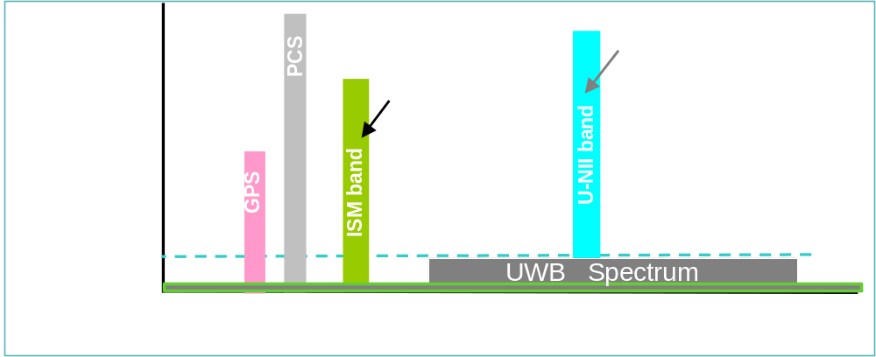
3、超宽带（UWB）技术
UWB技术又被称为脉冲无线电发射技术。根据美国联邦通信委员会（FCC）的定义，是指在3.1G-10.6G频段内占用10dB/带宽大于500MHz的无线发射方案。

Slide 100
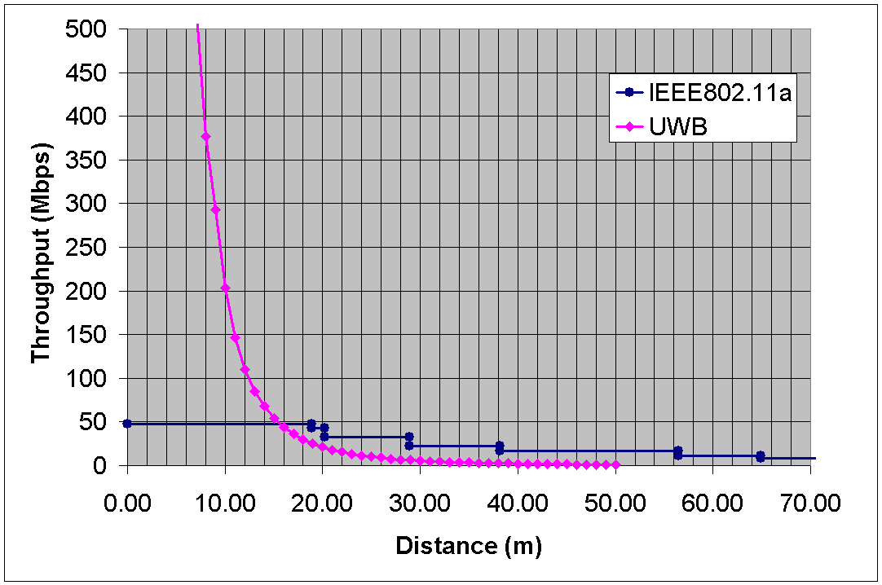
UWB 吞吐量
High speed at short range
  480 Mb/s at ~3m
  Does not penetrate walls

Slide 101
U W B 概 述
UWB无线技术基于共用频段思想，打破短距离无线通信频率资源供不应求及不兼容的现状，为频谱管理和无线系统工程中存在的诸多问题提供有效的解决方案；
UWB能为无线个域网接入技术提供低功耗、高带宽且易于实现的底层技术支撑，实现便携设备和固定设备、个人电脑和娱乐设备的空中接口，建立可兼容的全IP网络；
UWB系统能在短距离内支持高达400Mb/s的信息传输率，并可通过减小传输速率来增加传输距离，实现精确的定位跟踪；
同时，UWB设备具有能支持有效多次反射路由机制的精确位置跟踪功能，更有利于在动态节点的自组织网（ad hoc）中实现定位。

Slide 102
U W B 概 述
UWB信号的宽频带、低功率谱密度的特性，决定了UWB有以下优势：
  易于与现有的窄带系统，如GPS、蜂窝通信系统、地面电视等共用频段，大大提高了频谱利用率；
  易于实现多用户的短距离高速数据通信；
  对多径衰落具有鲁棒性。
适合UWB技术的实际应用包括：
  高速无线个域网；
  无线以太接口链路；
  智能无线局域网；
  户外对等网络；
  传感、定位和识别网络

Slide 103
2.3 无线城域网 WMAN
(Wireless Metropolitan Area Network)
2002 年 4 月通过了 802.16 无线城域网的标准。欧洲的 ETSI 也制订类似的无线城域网标准 HiperMAN。
2003年，Intel、Nokia、Fujitsu等制造商创立WiMax（Wireless Interoperability Microwave Acess， 将共同支持IEEE 802.16标准的无线MAN产品开发。
IEEE 802.16 工作的频段是无需授权频段，范围在 2～66GHz 之间，在 20MHz 带宽时，支持高达 100Mbps 的共享数据传输速率。
WMAN 可提供“最后一英里”的宽带无线接入（固定的、移动的和便携的）。
在许多情况下，无线城域网可用来代替现有的有线宽带接入，因此它有时又称为无线本地环路。

Slide 104
WiMAX
Worldwide Interoperability for Microwave Access
WiMAX 常用来表示无线城域网 WMAN，这与Wi-Fi 常用来表示无线局域网 WLAN 相似。
IEEE 的 802.16 工作组是无线城域网标准的制订者，而 WiMAX 论坛则是 802.16 技术的推动者。
两个正式标准
  802.16d（它的正式名字是 802.16-2004），是固定宽带无线接入空中接口标准（2 ~ 66 GHz频段）。
  802.16 的增强版本，即 802.16e，是支持移动性的宽带无线接入空中接口标准（2 ~ 6 GHz频段），它向下兼容 802.16-2004。

Slide 105






802.16 无线城域网服务范围示意图
802.16
802.16
802.11 WLAN
802.16
802.16
因特网
802.16
802.11 热点
802.16 基站
802.11 WLAN
802.16 基站
电信网
ISP

Slide 106
WiMAX
WiMax 作为城域网接入手段，最大覆盖范围 50 公里。是一种定位于宽带 IP 城域网的无线接入技术。主要用于固定无线宽带接入（ FBWA ）、地理位置分散的信息热点回程传输，或大业务量用户的接入。
WiMax采用了多种技术来应对建筑物阻挡情况下的非视距（ NLOS ）和阻挡视距（ OLOS ）的传播条件，因此其可以实现非视距传输。
WiMax 是解决“最后一公里”的通信接入问题。特别是对于偏远地区没有 Cable 和 DSL 服务，通过 WiMax 的布建将能助于最后一公里的无线宽带布建。

Slide 107
WiMAX
链路层技术
适应 TCP/IP 协议对信道传输质量的要求，在链路层加入了 ARQ 机制，减少到达网络层的信息差错，提高系业务吞吐量。同时 采用天线阵、天线极化方式等天线分集技术来应对 OLOS 和 NLOS 造成的深衰落。
QoS 性能
可以向用户提供具有 QoS 性能的数据、视频、话音（ VoIP ）业务。 三种等级服务： 固定带宽、 承诺带宽、 尽力而为。

Slide 108
WiMAX
WiMax 面临的问题：技术复杂、成本较高
WiMax 传播距离较远，环境复杂，导致其技术复杂。WiMax 基站台费用约是 2 万美元。据 IEEE 估计，只有当每单位用户数所负担的平均成本下降至 300 美元以下，且基站台降至 1 万美元以下，则宽带无线才将有可能成为最后一公里服务。
WiMax 可以作为 802.11x 网络的延伸架构，不是取代 IEEE 802.11x ，而是与 802.11x 整合。
WiMax 也面临 IEEE802.20 的考验。 IEEE 802.20 标准是移动宽带无线接入系统（ MBWA ， Mobile Broadband Wireless Access ），其目标趋近于4G 的设想。移动性是 802.20 的突出性能， 它所适应的移动速度高达 250 km/h ，其小区半径为 1km 。这些性能则是 WiMax 所无法比拟的。

Slide 109
几种无线网络的比较
用户
数据率
1 Gb/s
100 Mb/s
10 Mb/s
1 Mb/s
100 kb/s
10 kb/s
802.15.3
超宽带
Wi-Fi
4G
移动通信
802.11g, a
WiMAX
802.16
802.11b
802.15.1
蓝牙
3G
移动通信
802.15.4
ZigBee
2G
移动通信
覆盖范围
PAN LAN MAN WAN

